Slide 1



INVESTICE DO ROZVOJE VZDĚLÁVÁNÍ
Nové modulové výukové a inovativní programy - zvýšení kvality ve vzdělávání
CZ.1.07/1.1.10/01.0063
Tento projekt je spolufinancován Evropským sociálním fondem a státním rozpočtem ČR

Slide 2
Zoner Callisto – text
1. část
Informatika 7. ročník
Mgr. Marcela Kubátová

Slide 3
Zoner Callisto obsahuje dva textové nástroje:
odstavcový
umělecký
I přes značné sjednocení obou druhů textů je mezi nimi jistý rozdíl, který spočívá především v jejich reakci na změnu tvarů či rozměrů či tvaru textového rámce.

Slide 4
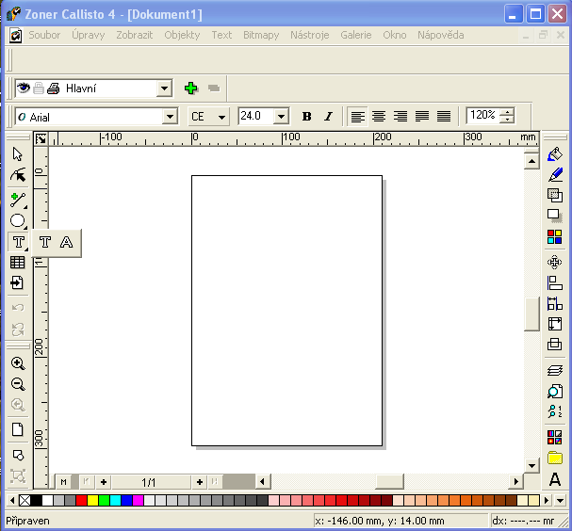
Odstavcový text
Umělecký text

Slide 5
Umělecký text:
Zachovává svoji polohu vzhledem k rámci, při změně jeho tvaru či rozměrů se mu tedy přizpůsobuje a podle potřeby se deformuje.
Slova zůstávají v řádcích (nepřeskládavají se podle místa na řádku).

Slide 6
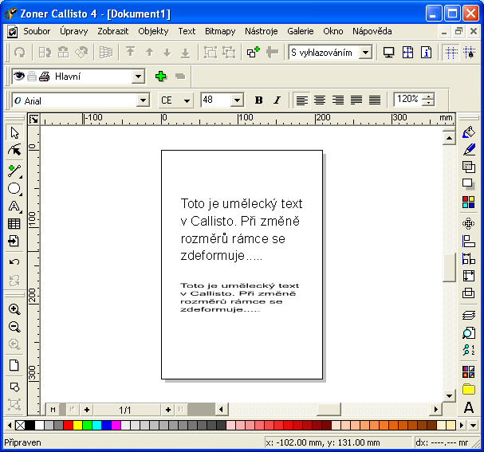

Slide 7
Odstavcový text:
Zachovává všechny parametry (druh, řez, velikost, zarovnání) a při změně rámce se podle jeho nové podoby přeformátuje podobně, jako text v běžném textovém editoru – slova se přeskládají tak, aby se vešla do řádku v rámci.

Slide 8
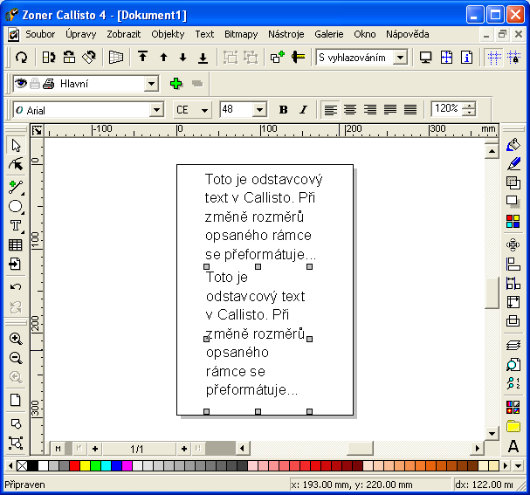

Slide 9
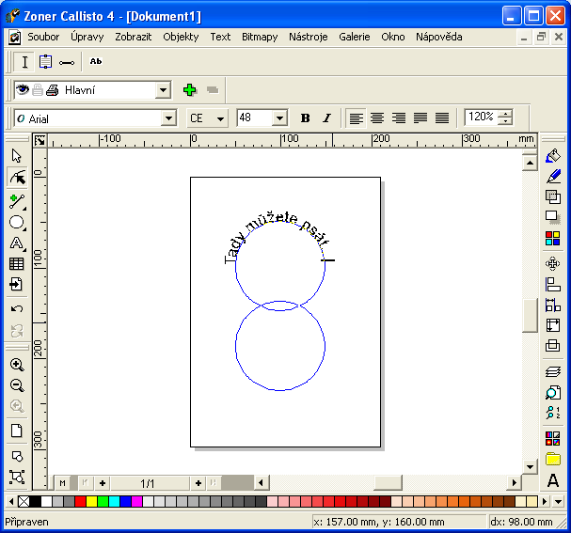
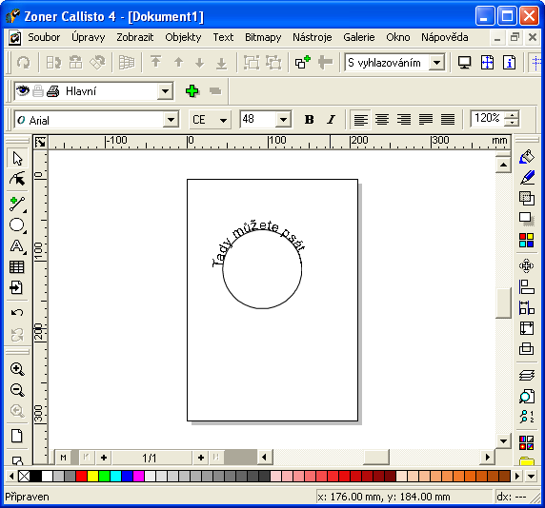
Vložení uměleckého na existující křivku:

Slide 10
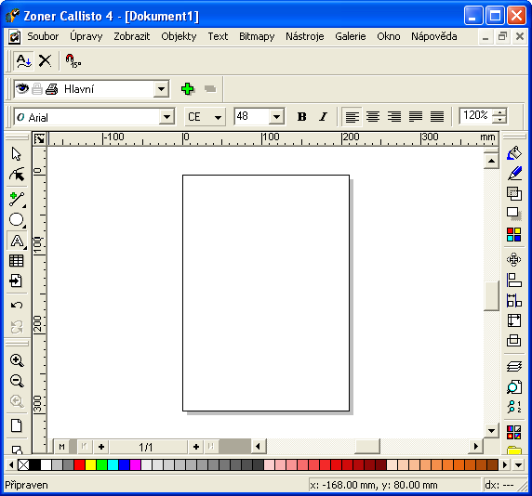
Alternativní panel uměleckého textu:
Umístit na křivku
Smazat původní objekt

Slide 11
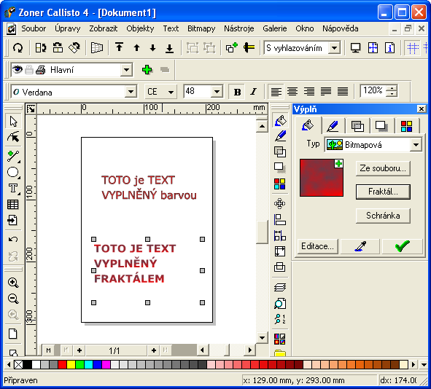
Formátování textu:

Slide 12
